Slide 1

T
CUAI 6기 CS 231n 2팀
2023.04.04
발표자 : 최동욱

Slide 2
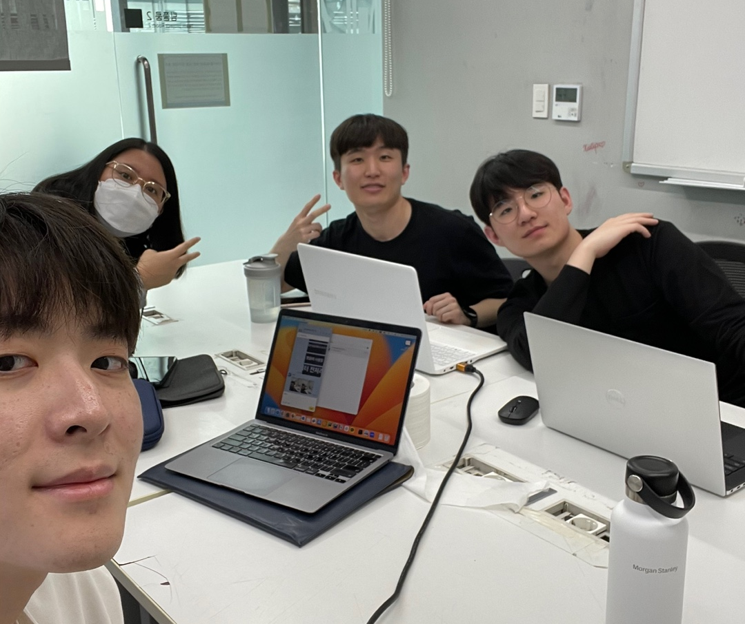
스터디원 소개 및 만남 인증
이곳에 만나서 찍은 사진을 넣어주세요.
(비대면일 경우엔 화면 캡쳐 이용)
얼굴이 나오게 찍어주셔야 합니다:D
응용통계학과18 곽수민
기계공학과18 이규원
수학교육과18 정은진
소프트웨어학과19 최동욱

Slide 3
목차
스터디 현황
CNNConvolutional Neural Network
CNN의 등장 배경
CNN의 구조
Convolution Layer + Padding
Pooling Layer
Fully Connected Layer
CNN의 응용 분야
CNN 모델들

Slide 4
스터디 현황
Course Introduction
Image Classification
Loss Functions and Optimization
Introduction to Neural Networks
Convolutional Neural Networks
Training Neural Networks, part 1
Training Neural Networks, part 2
Deep Learning Software
CNN Architectures
Recurrent Neural Netoworks
11. Detection and Segmentation
12. Visualizing and Understanding
13. Generative Models
14. Deep Reinforcement Learning
15. Efficient Methods and Hardware for Deep Learning
16. Adversarial Examples and Adversarial Training
Notes:
1-2 장까지 설명을 했었죠
지난번에 Course Introduction, Image Classification에 대해서 간략하게 설명을 했습니다.
3~6 장은 deep learning의 기본적인 구조에 대해 설명하고 있어서, 이 보다는 Vision에서 가장 중요한 요소인 CNN에 대해 설명하려 합니다.

Slide 5
T
CNNConvolutional Neural Network

Slide 6
CNNConvolutional Neural Network
합성곱 신경망(Convolutional neural network, CNN)은 시각적 영상을 분석하는 데 사용되는 다층의 feed-forward적인 인공신경망의 한 종류이다. 필터링 기법을 인공신경망에 적용하여 이미지를 효과적으로 처리할 수 있는 심층 신경망 기법으로 행렬로 표현된 필터의 각 요소가 데이터 처리에 적합하도록 자동으로 학습되는 과정을 통해 이미지를 분류하는 기법이다.
-Wikipedia-

Slide 7
T
CNN의 등장 배경

Slide 8
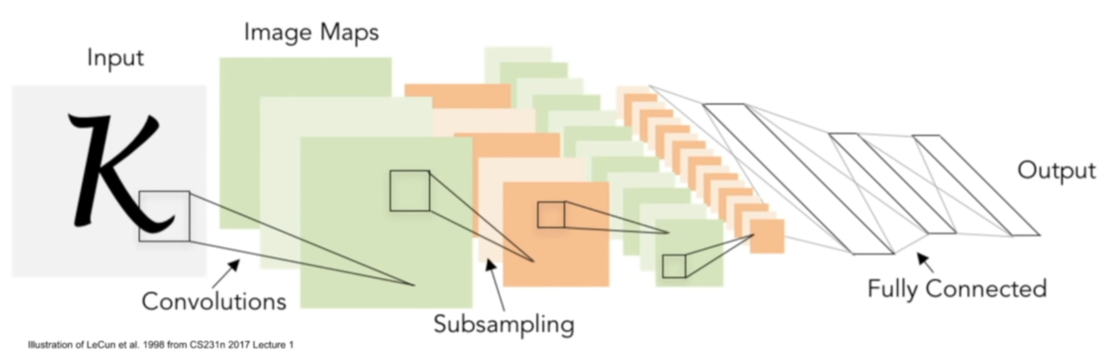
CNN의 등장 배경
LeCun et al. LeNet 1998
Notes:
CNN은 1989년 “Backpropagation applied to handwritten zip code recognition, LeCun, 1989” 에서 처음 소개되었습니다.
이미지를 flat하게 펼쳐 MLP로 학습하는 것은 분명 가능하나, flat하게 펼치는 행위에서 이미지의 지역적 정보(topological information)가 날아가버리며, 해당 데이터를 추상화시키지 않고 바로 연산을 시작하기에 학습 시간과 능률에 있어 굉장히 비효율적입니다. 때문에 이미지의 지역적 정보를 잘 살릴 수 있는 receptive field concept를 채용한 CNN이 도입되었고, 좋은 결과를 거두고 있습니다.

Slide 9

CNN의 등장 배경

Slide 10
CNN의 등장 배경

Slide 11
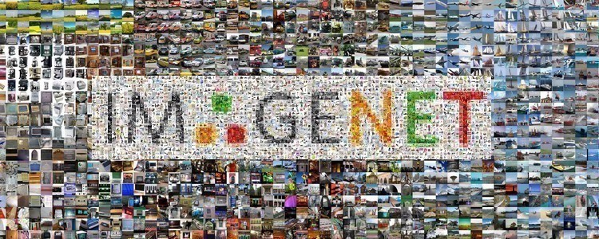
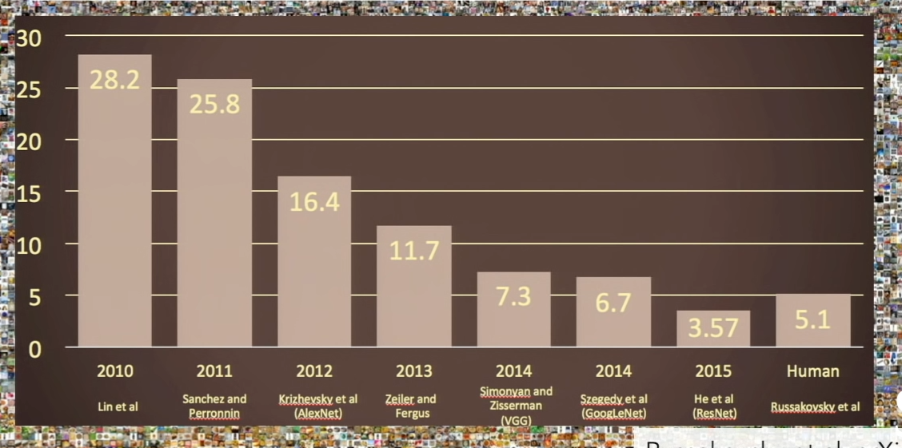
CNN의 등장 배경

Slide 12
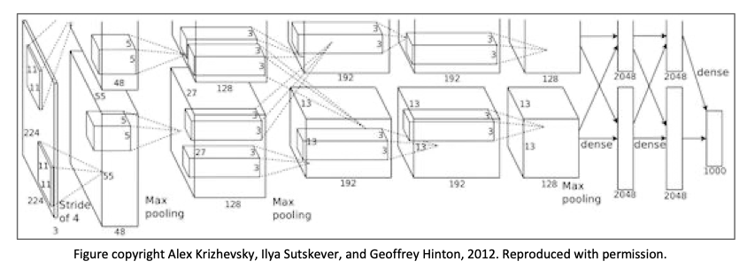
CNN의 등장 배경
Alex Khrizevsky et al. AlexNet 2012

Slide 13
T
CNN의 구조

Slide 14
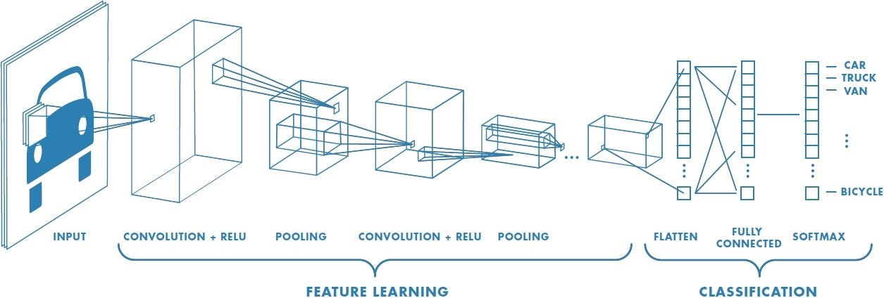
CNN의 구조
[INPUT - CONV – RELU(Activation) - POOL - FC]

Slide 15
Convolution Layer

Slide 16
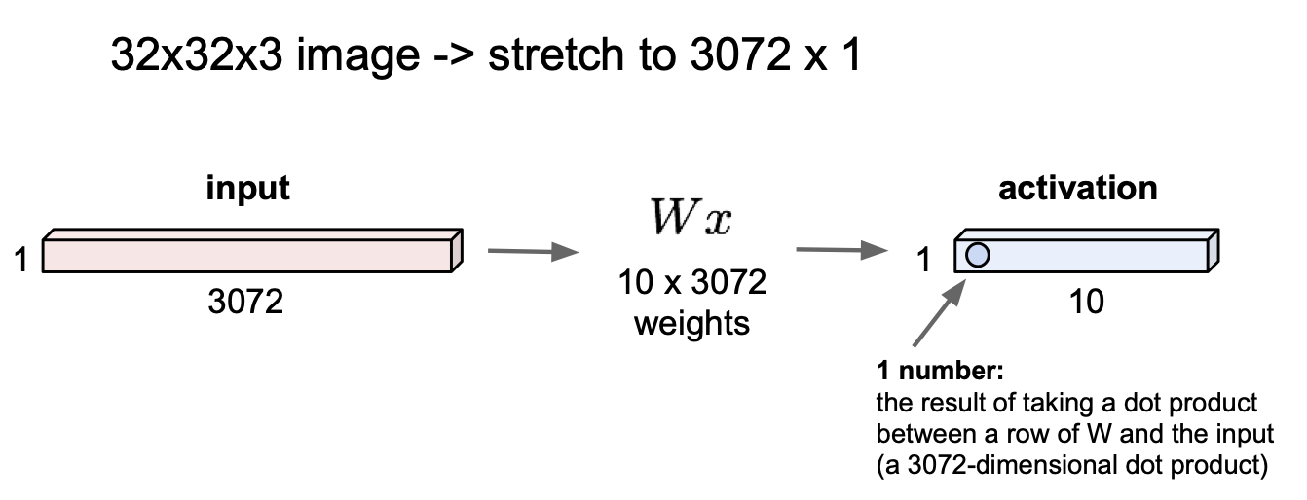
Convolution Layer

Slide 17
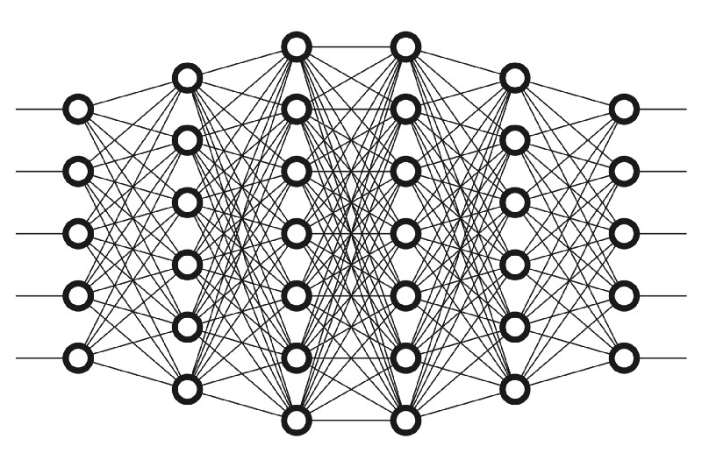
Convolution Layer

Slide 18
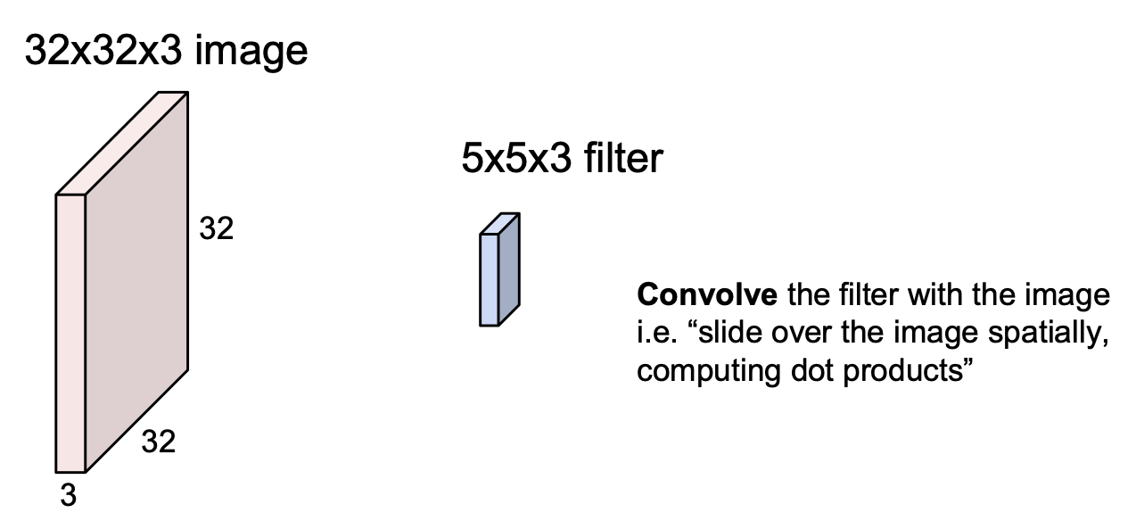
Convolution Layer

Slide 19
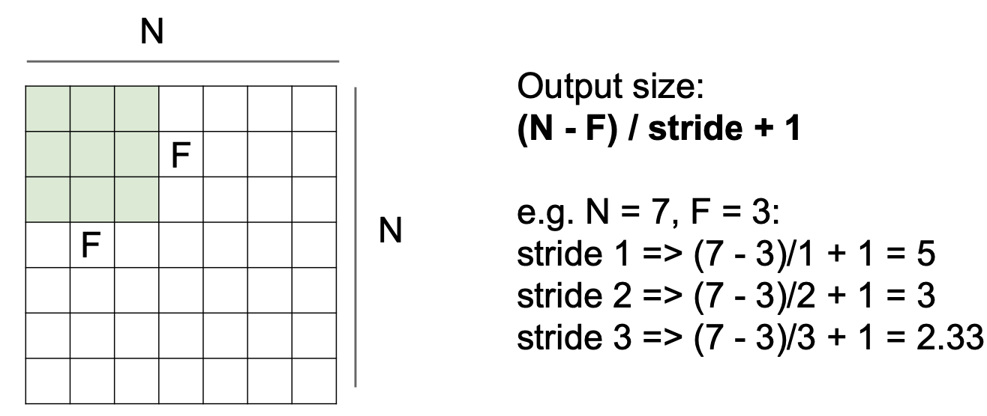
Convolution Layer
이미지 크기 : N x N
필터 크기 : F x F
스트라이드: stride
Output size: (N - F) / stride + 1

Slide 20
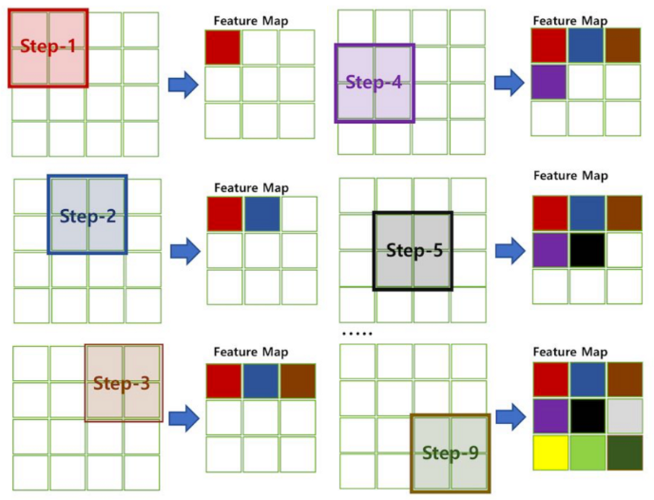
Convolution Layer

Slide 21
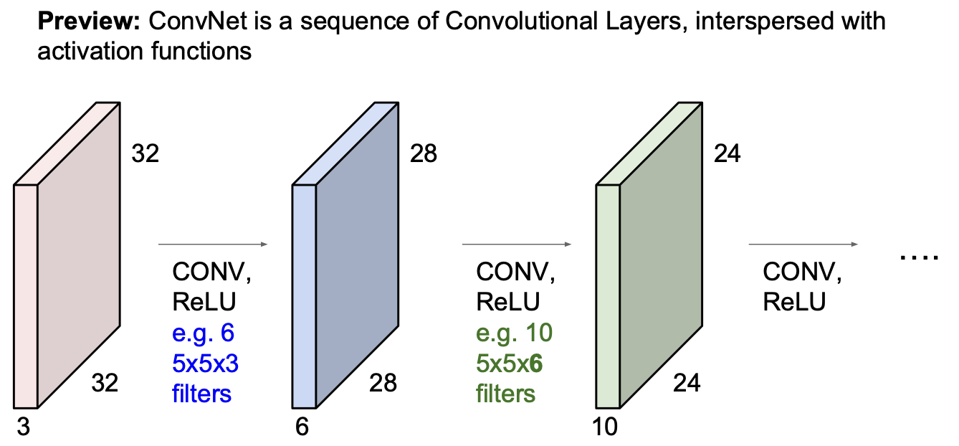
Convolution Layer
32x32 -> 28x28 -> 24x24

Slide 22
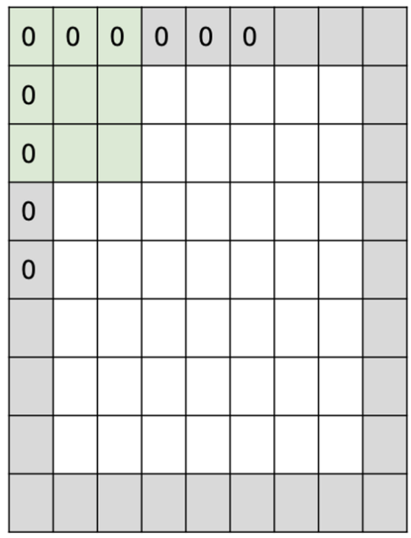
Padding
이미지 데이터 축소 막음
특정 stride에서 계산 안되는 거 막음
Edge pixel data 활용

Slide 23
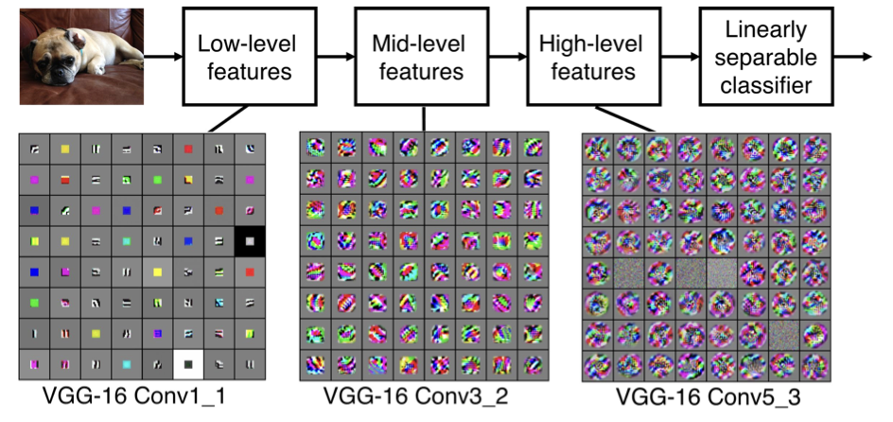
CNN의 구조

Slide 24
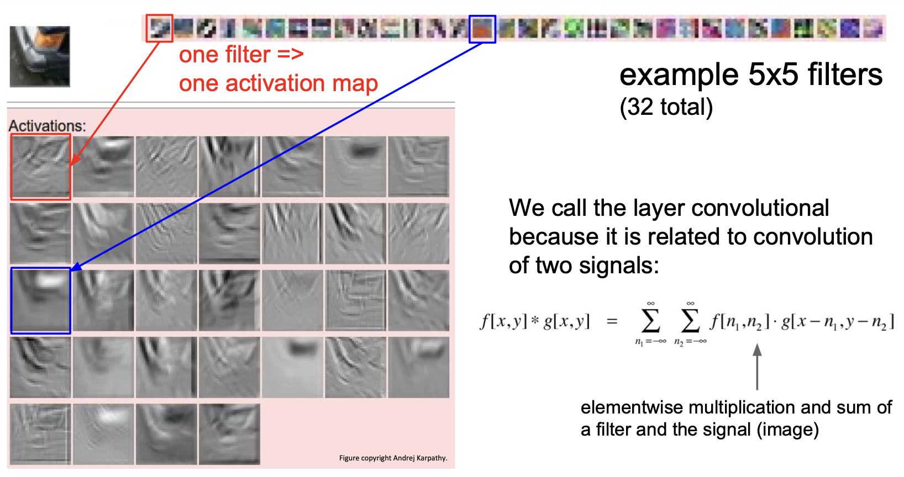
CNN의 구조

Slide 25
Pooling Layer

Slide 26
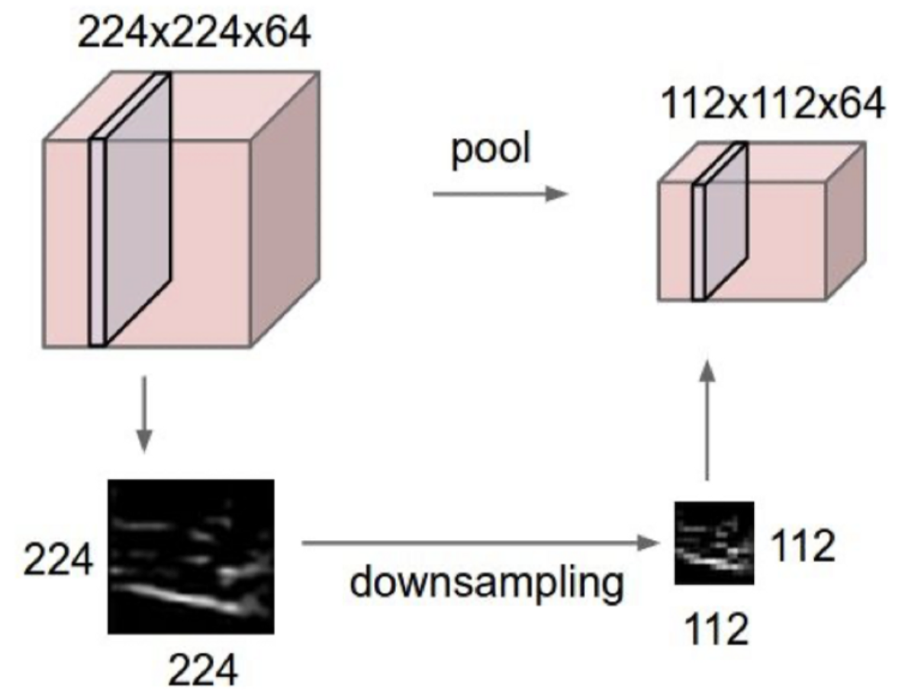
Pooling Layer
Downsampling

Slide 27
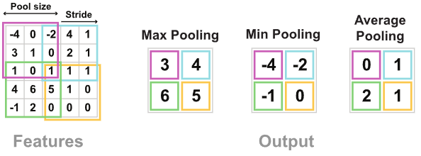
Pooling Layer

Slide 28
Convolution Layer vs Pooling Layer
Convolution Layer
Pooling Layer
Downsampling
Reduce the computational complexity
prevent overfitting
increase the receptive field of the network
Feature Extraction
feature maps highlight features or patterns (edges, corners, blobs…)
Notes:
출력 레이어의 뉴런 하나에 영향을 미치는 입력 뉴런들의 공간 크기이다.

Slide 29
Fully Connected Layer

Slide 30
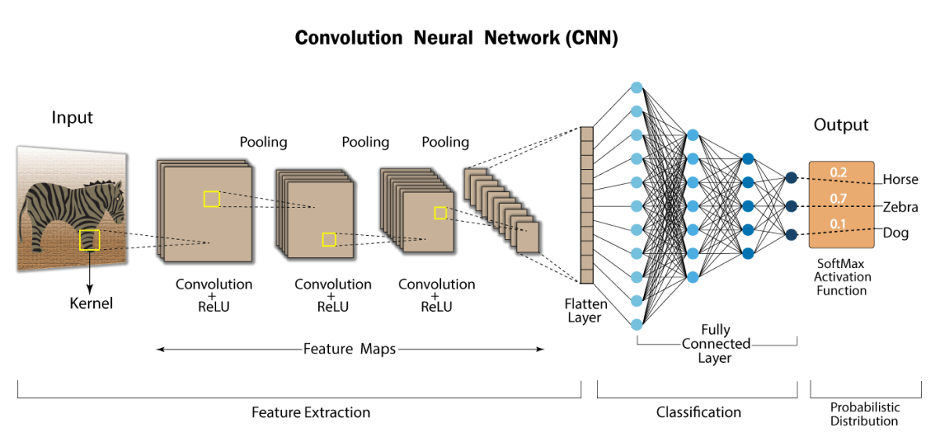
Fully Connected Layer

Slide 31
T
CNN의 응용 분야

Slide 32
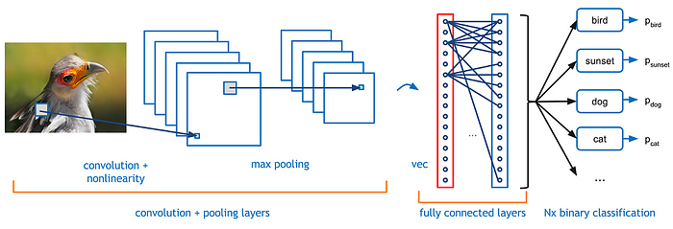
CNN의 응용 분야 – Image Classification

Slide 33
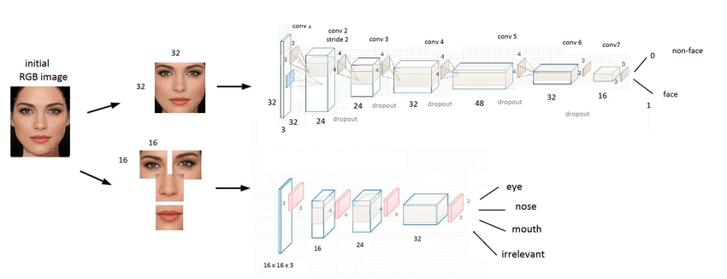
CNN의 응용 분야 – Face Detection

Slide 34
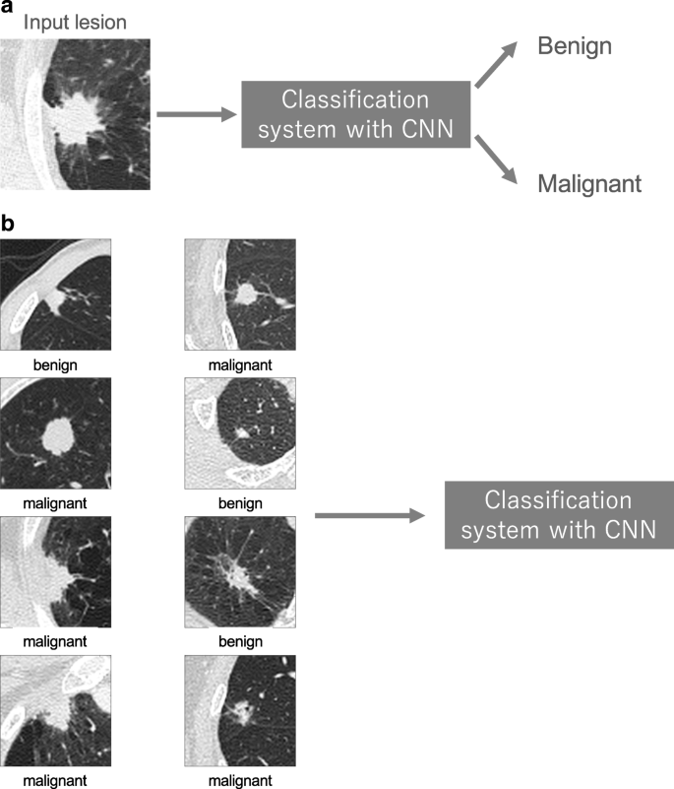
CNN의 응용 분야 – Medical Imaging

Slide 35
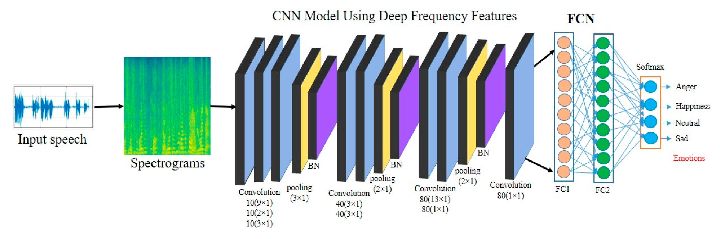
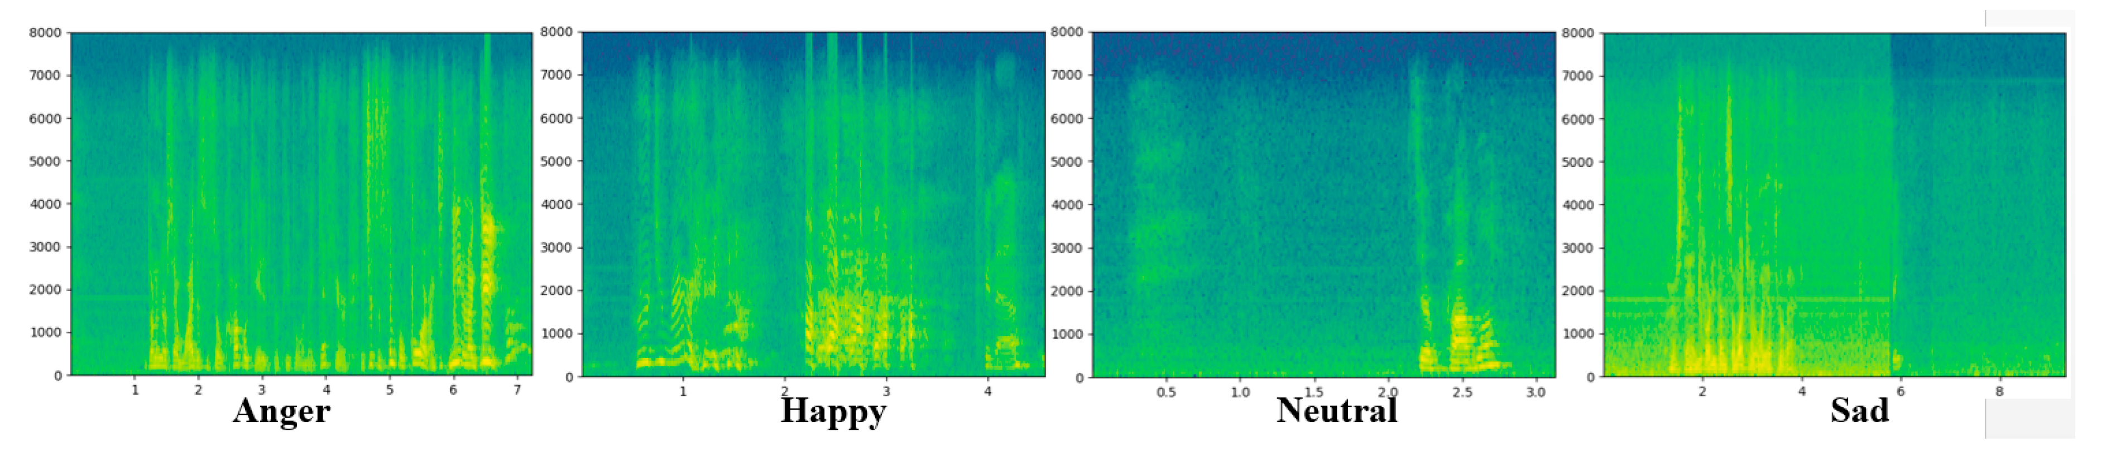
CNN의 응용 분야 – Speech Recognition

Slide 36
T
다양한 CNN 모델들

Slide 37
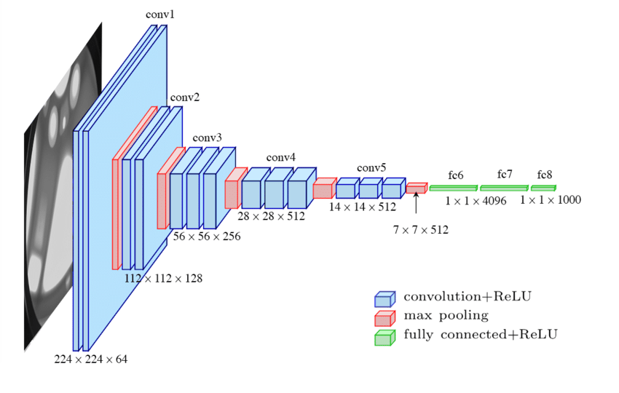
다양한 CNN 모델들 - VGGNet

Slide 38
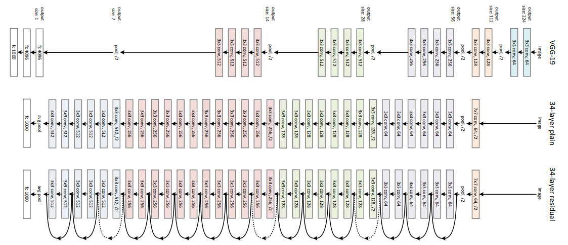
다양한 CNN 모델들 - ResNet

Slide 39
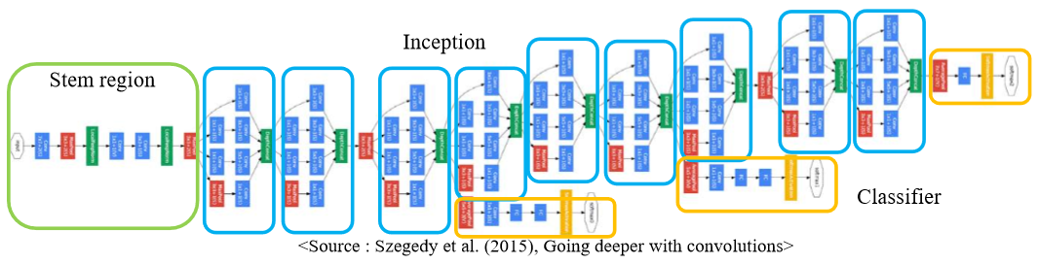
다양한 CNN 모델들 - GoogLeNet

